Slide 1

Unidad 1
Term 1
2020-2021

Slide 2
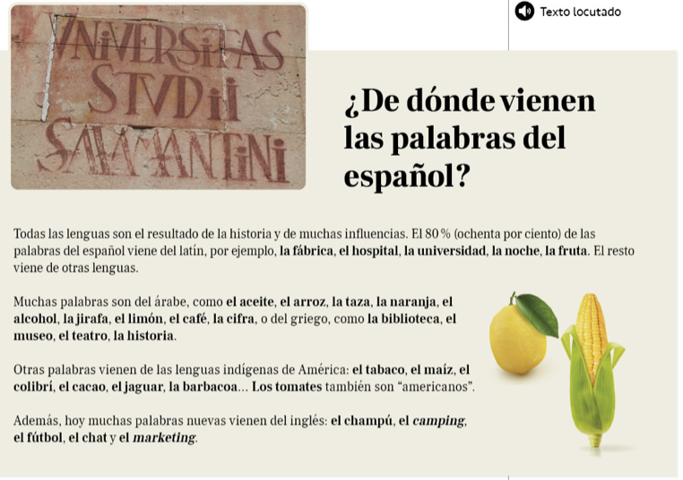

Slide 3
Las lenguas
El resultado
La historia
El hospital
La universidad
La fruta

Slide 4
El resultado
El hospital
Las lenguas
La historia
La universidad
La fruta

Slide 5
El resultado
El hospital
…………………
Los resultados
Los hospitales
La lengua
Las lenguas
…………………
La universidad
Las universidades

Slide 6
El
…………
Los
La
…………………
Las

Slide 7
O
A

Slide 8
-r
-s
-l
-cción
-dad

Slide 9
Moto
Foto
Radio
Problema
Tema
lema

Slide 10
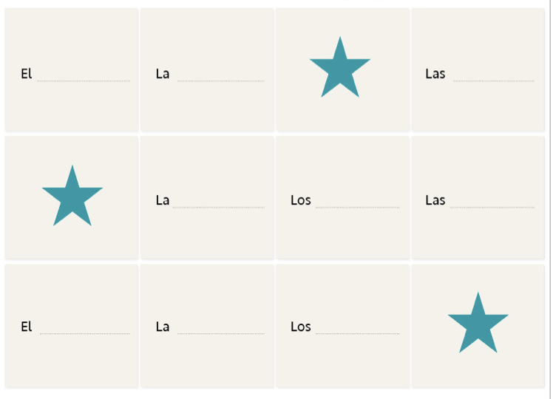

Slide 11
Cambia de singular a plural
S: nombre, nombres.
ES: color, colores.

Slide 12
